Slide 1
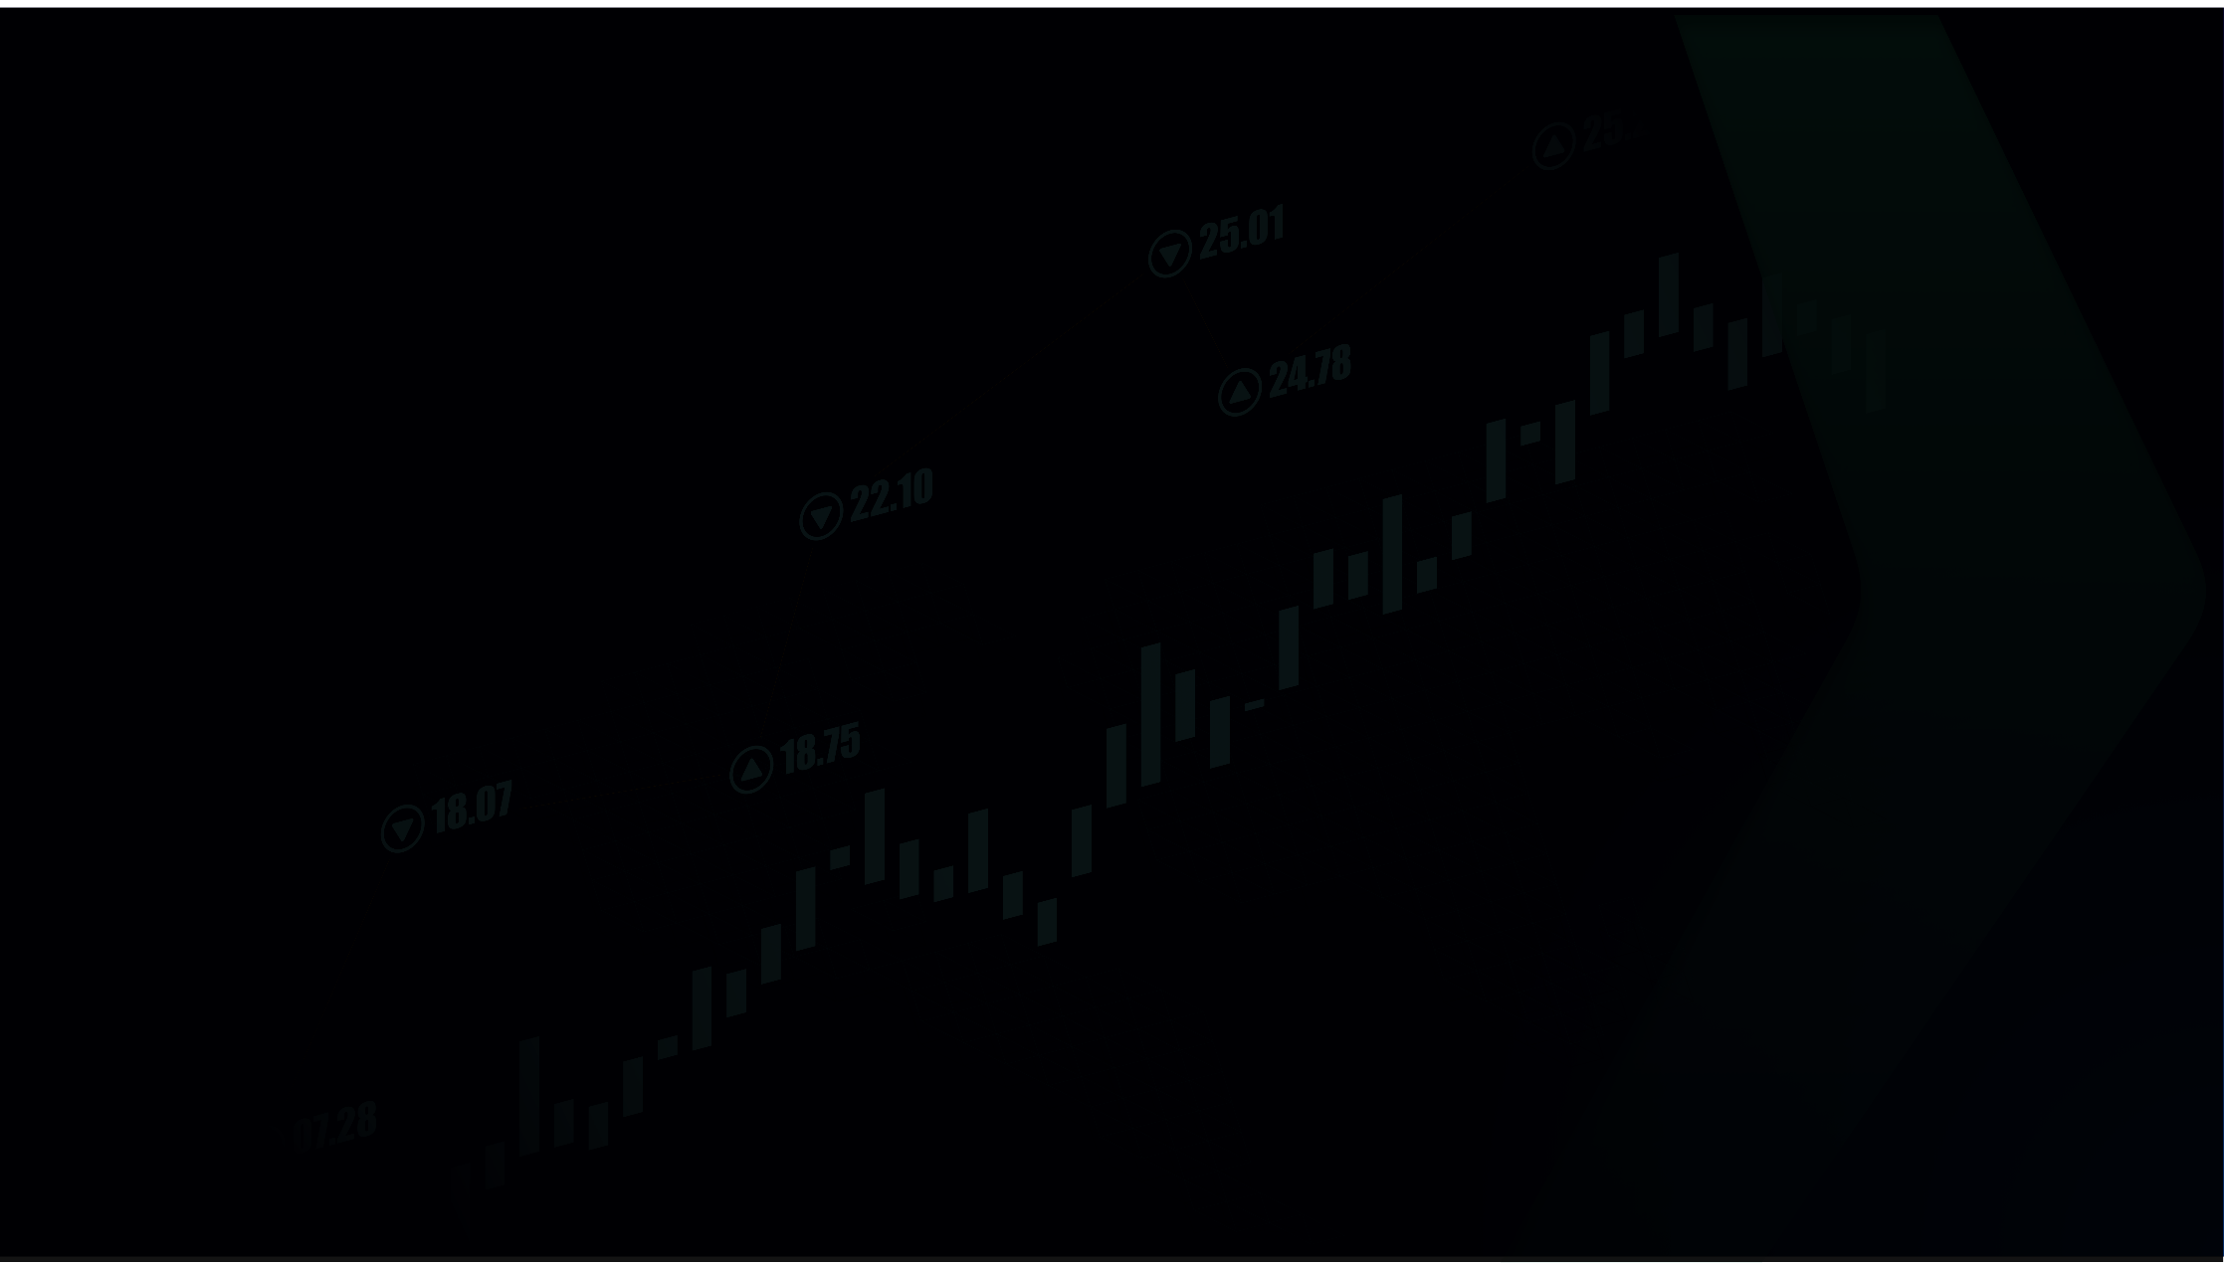
量化与高频交易课程
第七讲
babyquant
微信：babyquant

Slide 2
本周内容
1.第六周答疑
2.构造因变量
3. 因子矩阵
4. 单因子模型
5. 多因子模型
6. 不同的因变量的结果
7.独立建模的结果
8.总结与作业

Slide 3
1.第六周答疑
Q：关于本周讲的投资组合构建，是对不同因子根据投资组合优化分配权重，可是实际上还是对一个产品进行买卖，这种策略是否可以用到实盘上？因为有时候可能一个策略买另一个卖，本质上是买了又卖出，反而亏手续费。
同一个品种会抵消，不会下单
不同品种自然是没有影响
理论仓位和实际仓位的匹配，不成交会追单；
超高频：信号驱动不成交不会追单
但我们不是超高频
如果这一秒有策略买，下一秒有策略卖，可能会增加费用
但这个已经在回测中包含了

Slide 4
1.第六周答疑
Q：我是不是应该先用回归等模型得到交易信号，得到资金曲线，再对其他品种构建类似的因子得到信号，再在不同产品之间进行投资组合的优化，这样的顺序。
之前的对因子进行投资组合不能提高平均单笔利润，也不能提高交易频率；
如果先用回归模型整合因子，再做交易，那么是可以提高单笔利润的，也可以提高交易频率
本周讲的就是先用回归模型整合因子

Slide 5
2.构造因变量
自变量（因子）
因变量
模型

Slide 6
2.构造因变量
自变量（因子）
简单因子
复合因子
波动率过滤

Slide 7
2.构造因变量
因变量
未来一段时间价格变化
对价格变化进行过滤
未来价格变化的夏普比率，风险调整后的收益
不固定时间的因变量，比如说价格涨跌0.1%就划分

Slide 8
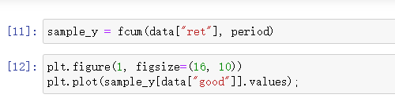
2.构造因变量
比如用对数收益率log return
ret[t] = log(wpr[t])-log(wpr[t-1])

Slide 9
2.构造因变量
这个函数可以计算未来一段时间的变量累加和
比如计算未来一段时间的收益率·

Slide 10
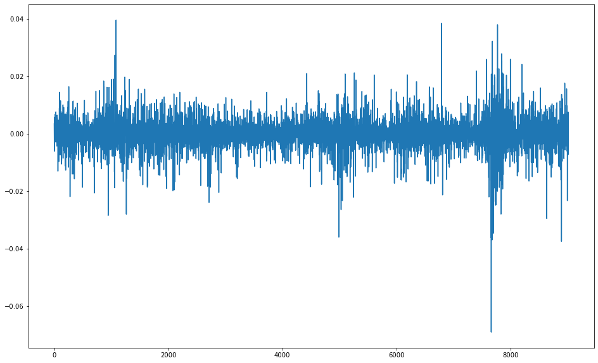
2.构造因变量
未来4096 ticks的收益率

Slide 11
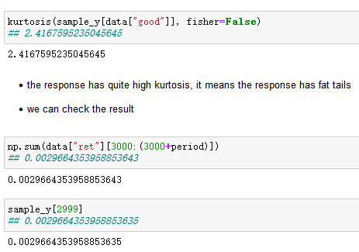
2.构造因变量
例如计算2999的收益率，是从3000到3000+period，一共period个行情

Slide 12
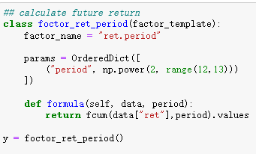
2.构造因变量
计算因变量的函数

Slide 13
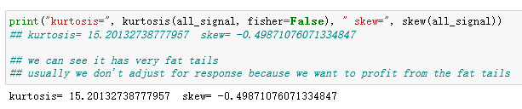
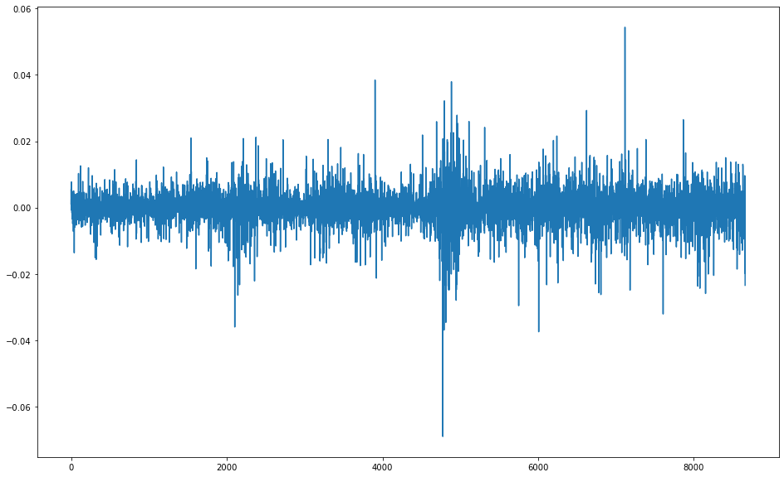
2.构造因变量
因变量的分布

Slide 14
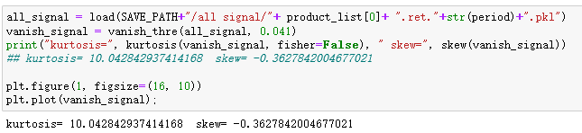
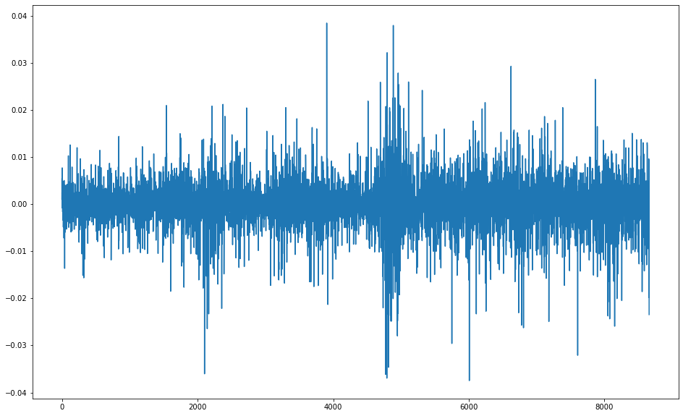
2.构造因变量
因变量的分布

Slide 15
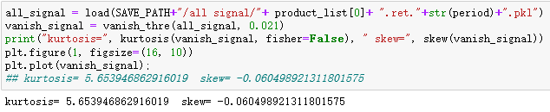
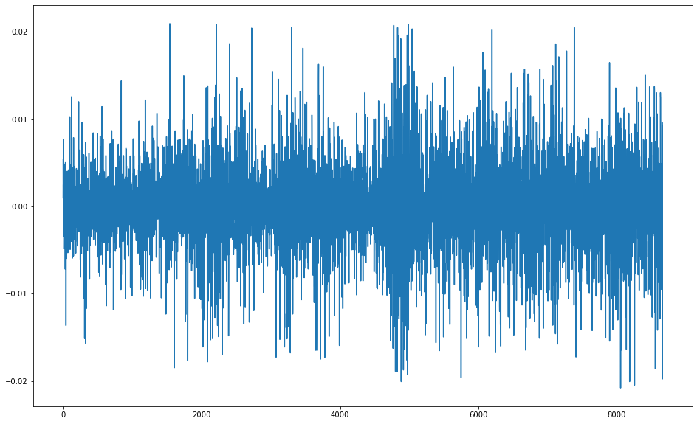
2.构造因变量
因变量的分布

Slide 16

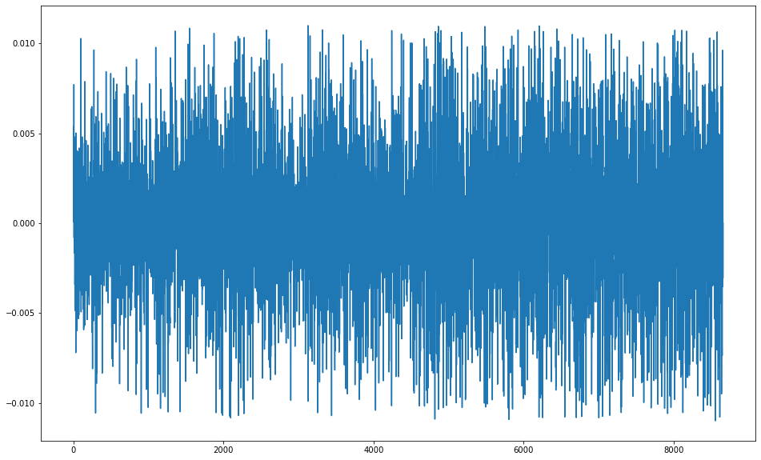
2.构造因变量
因变量的分布

Slide 17
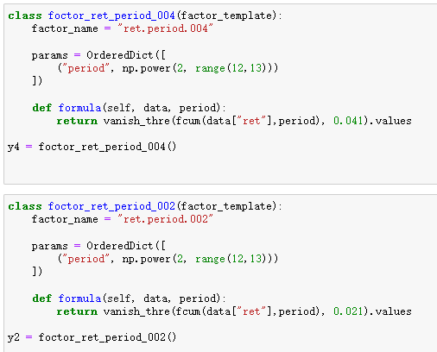
2.构造因变量
过滤极端值之后的因变量

Slide 18
2.构造因变量
模型
线性回归（本节课讲）
带正则化的线性回归（下节课）
决策树回归（gbm, xgboost, lightgbm）

Slide 19
3.因子矩阵
统计每天的因子数
构造因子矩阵
划分训练集和测试集

Slide 20
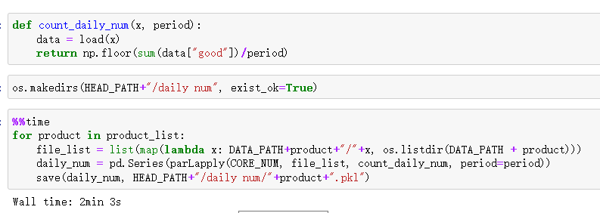
3.因子矩阵
统计每天的因子数

Slide 21

3.因子矩阵
统计每天的因子数

Slide 22
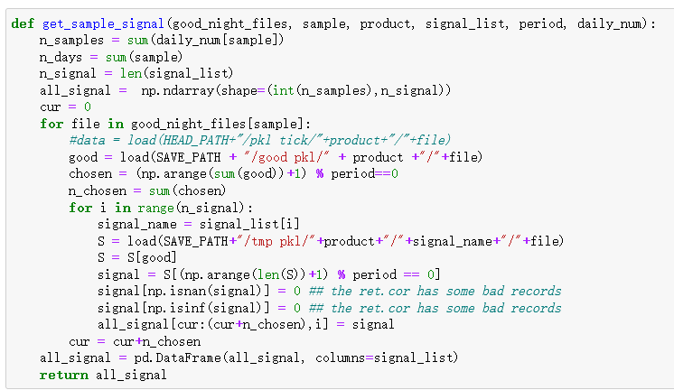
3.因子矩阵
构造因子矩阵的函数

Slide 23
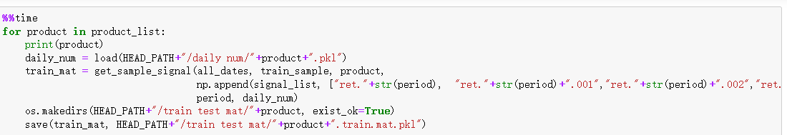
3.因子矩阵
构造因子矩阵的函数

Slide 24
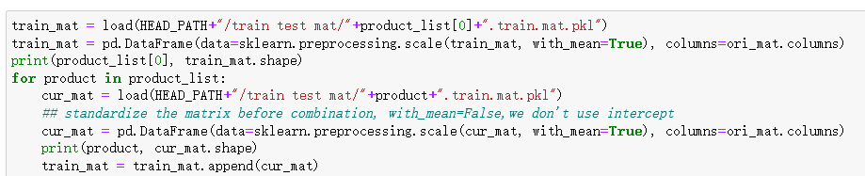
3.因子矩阵
合并各品种的因子矩阵，合并前需要标准化

Slide 25
3.因子矩阵
每个品种的因子矩阵分别标准化，然后再合并
标准化不需要减去均值，不对行情涨跌进行预判
这样每个因子的矩阵才具备可比性
目前缺点：没有用数据库，所有文件保存二进制；跨文件调用可能比较慢，未来或许可以采用MongoDB等数据库优化数据存储
不过安装新的软件又比较麻烦，也怕兼容的问题

Slide 26
4.单因子模型
单因子分析
单因子简单线性回归
T值计算
筛选因子
因子相关性

Slide 27
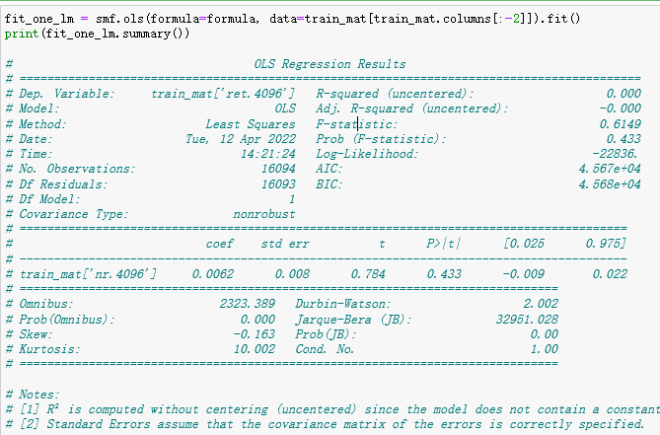
4.单因子模型
单因子t值计算

Slide 28
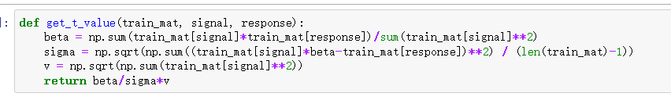
4.单因子模型
计算单因子t值的程序

Slide 29
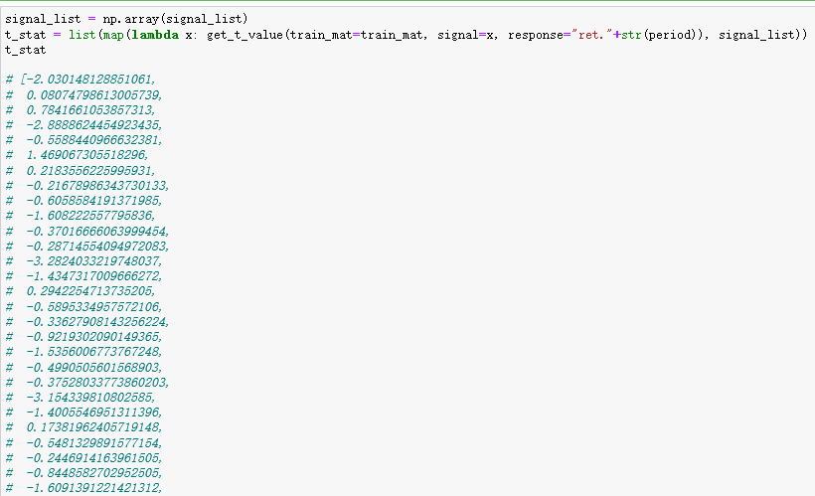
4.单因子模型
单因子t值的结果

Slide 30
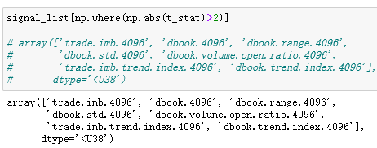
4.单因子模型
筛选出t值绝对值大于2的因子

Slide 31
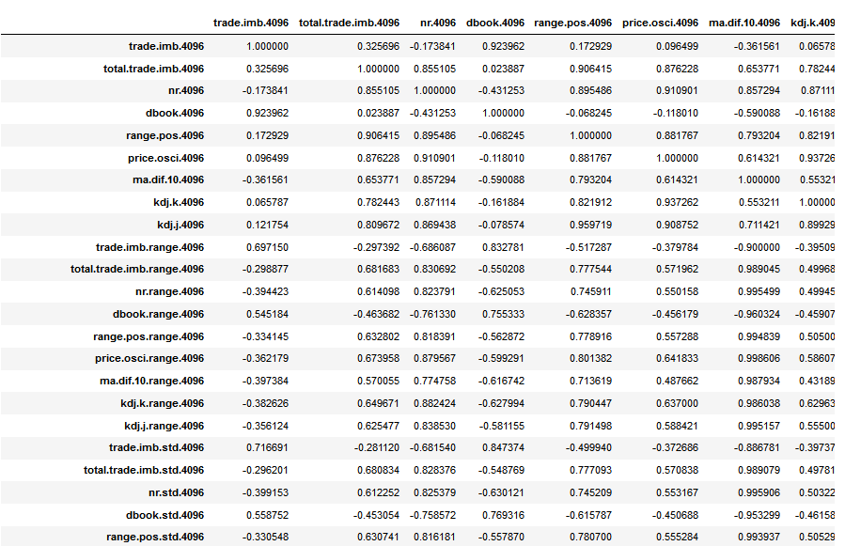
4.单因子模型
计算这些显著因子的相关性

Slide 32
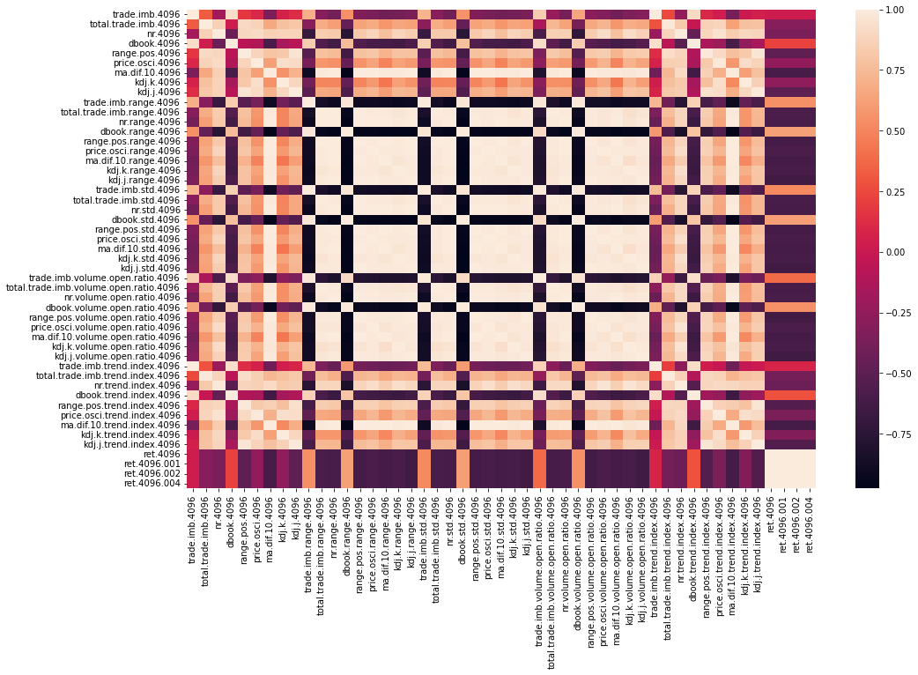
4.单因子模型
计算这些显著因子的相关性

Slide 33
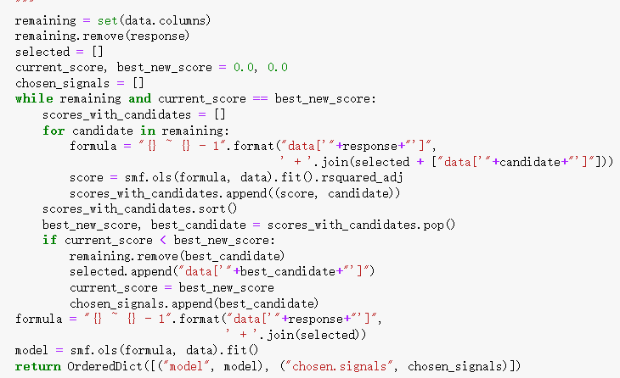
4.单因子模型
前向回归选择因子

Slide 34

4.单因子模型
前向回归选择因子的结果

Slide 35
4.单因子模型
单因子回测
测试样本建立
对每个品种计算原始系数
构造预测值的分布(all signal)
回测因子表现，reverse统一用1，不必区分正负

Slide 36
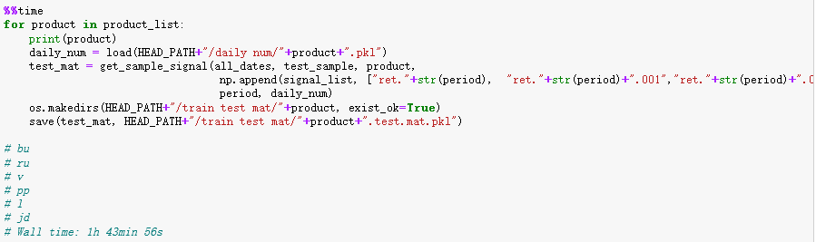
4.单因子模型
建立测试样本

Slide 37
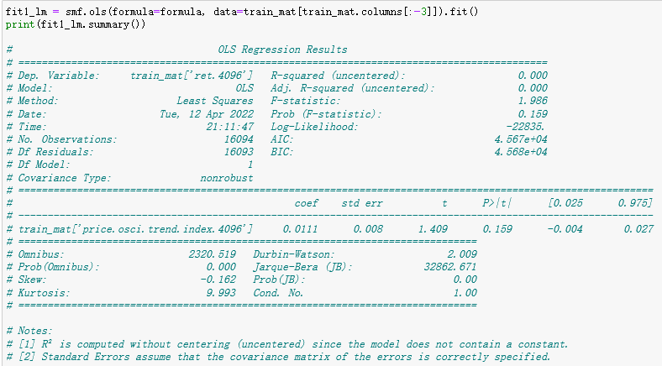
4.单因子模型
单因子线性回归

Slide 38
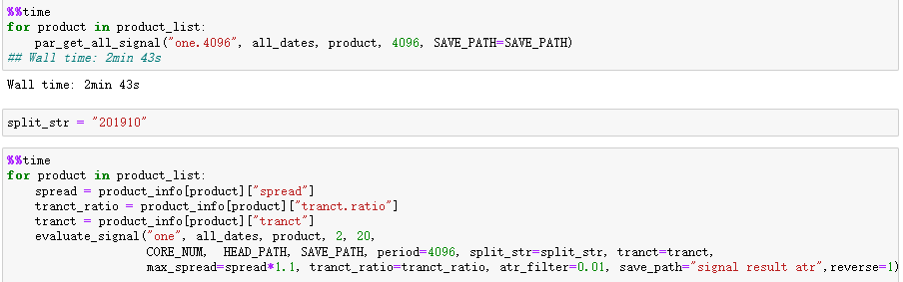
4.单因子模型
单因子策略回测

Slide 39
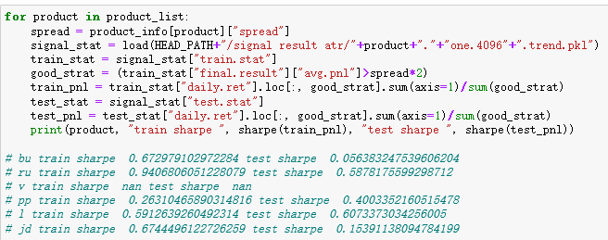
4.单因子模型
单因子策略回测

Slide 40
5.多因子模型
放入一半因子
训练集和测试集都有可能更差
这里是多品种的数据一起，可能部分品种会变差，但整体而言，训练集应该会变好
这种最小二乘回归的效果有时候并不理想，容易过度拟合

Slide 41
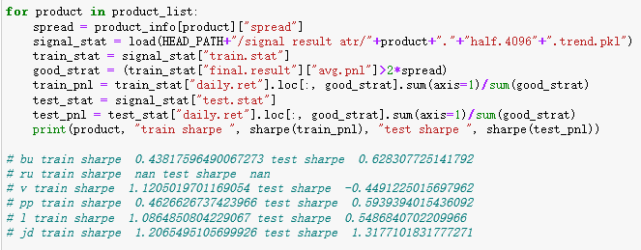
5.多因子模型
一半因子回归

Slide 42
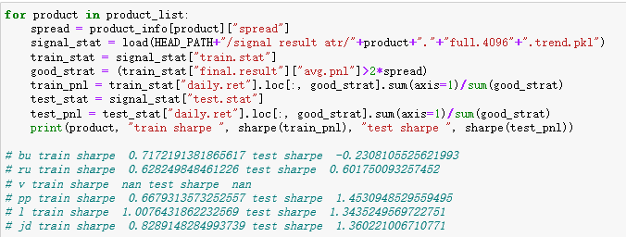
5.多因子模型
全部因子回归

Slide 43
5.多因子模型
总结
一半因子的时候，总体上比单因子更好；
放入全部因子后，训练集可能好一些，但测试集更差
说明一半因子没有过度拟合，全部因子就过度拟合了

Slide 44
6.其它因变量
Return的分布高度肥尾，会影响回归的效果，可以通过一定的限制来改进
使用一半因子，限制return在4%以内
使用一半因子，限制return在2%以内
使用一半因子，限制return在1%以内
用AIC选择因子，使用原始的return

Slide 45
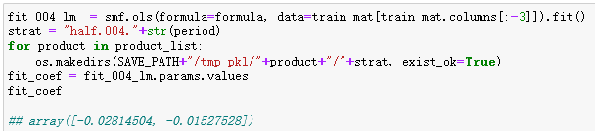
6.其它因变量
选择一半因子，用4%过滤因变量

Slide 46
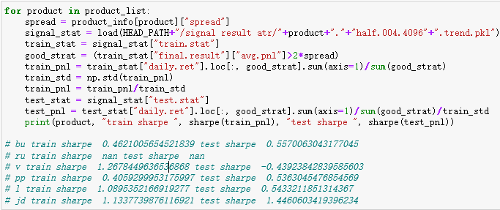
6.其它因变量
选择一半因子，用4%过滤因变量

Slide 47
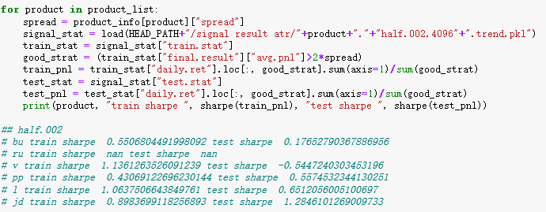
6.其它因变量
选择一半因子，用2%过滤因变量

Slide 48
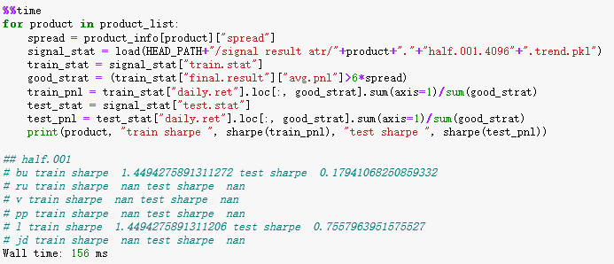
6.其它因变量
选择一半因子，用1%过滤因变量

Slide 49
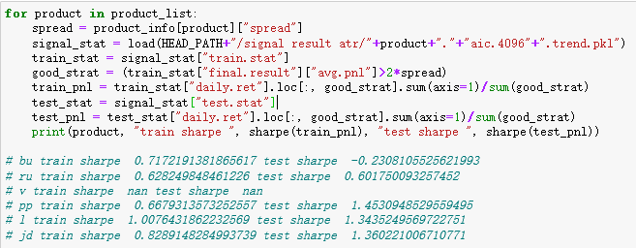
6.其它因变量
AIC因子选择，选用原有的return

Slide 50
6.其它因变量
1%约束2个品种有结果，都盈利；
一半因子2%约束5个品种有结果，4个样本外盈利，表现不错；
4%约束在5个品种有结果，4个样本外盈利；
原始的所有因子在5个品种有结果，4个盈利
AIC在全部品种有结果，4个样本外盈利，使用的未加过滤的

Slide 51
7.独立建模的结果
之前是全部品种的数据合起来建模
还可以考虑每个品种单独建模的效果

Slide 52
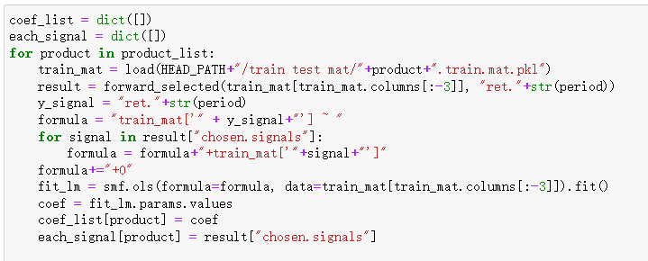
7.独立建模的结果
每个品种分别回归

Slide 53
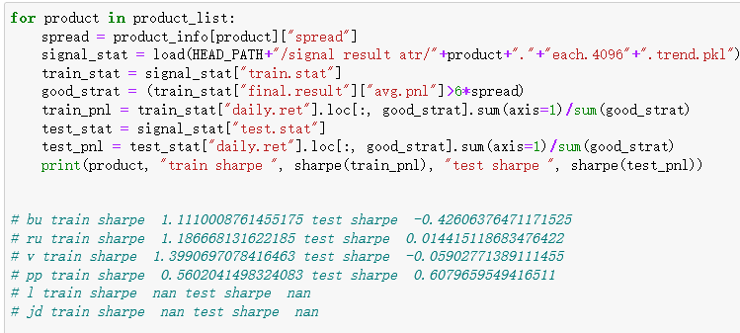
7.独立建模的结果
ru,pp还可以，其余一般

Slide 54
8.总结
本周尝试了各种不同的因变量
一开始联合建模，后来单独建模
联合建模的话交易次数可以多一些
单独建模似乎容易过度拟合，zn,ag测试集不大好

Slide 55
谢谢大家！

